Slide 1

Revisão de Filosofia
Professor alexandre luiz zeni

Slide 2
Filosofia
Democracia
Ética
Psicanálise
Ciência
Política

Slide 3
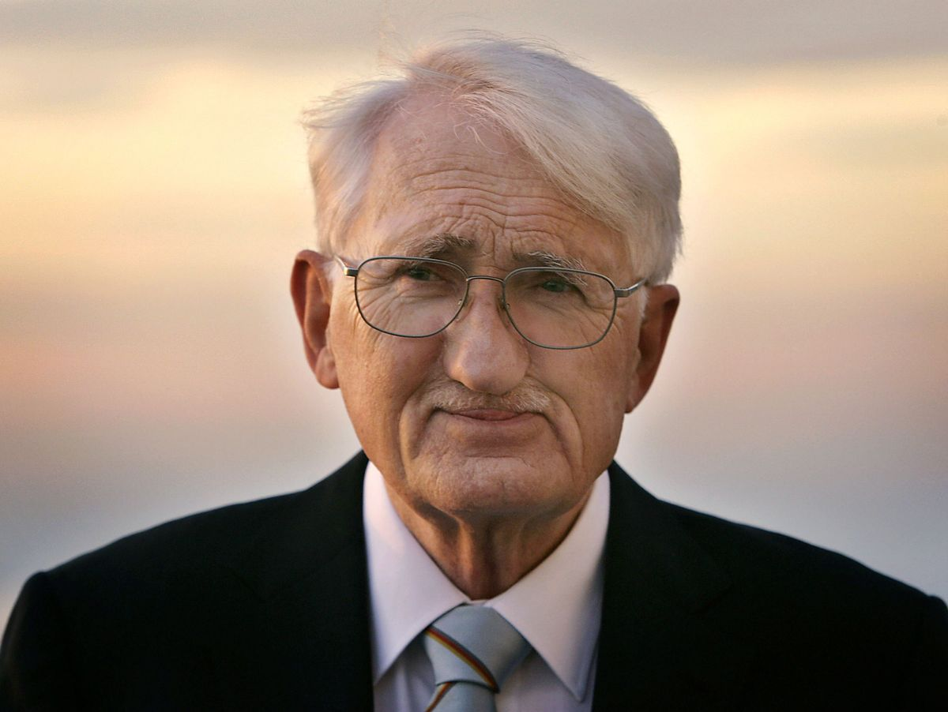
Filosofia e democracia
Jürgen Habermas (1929).
  Razão comunicativa;
  Ação comunicativa;
  Mundo do sistema e Mundo da vida;
  Consenso;
  Democracia;

Slide 4
(ENEM) Uma norma só deve pretender validez quando todos os que possam ser concernidos por ela cheguem (ou possam chegar), enquanto participantes de um discurso prático, a um acordo quanto à validade dessa norma.
habermas, j. consciência moral e agir comunicativo. rio de janeiro: tempo brasileiro, 1989.
Segundo Habermas, a validez de uma norma deve ser estabelecida pelo(a):
a) liberdade humana, que consagra a vontade.
b) razão comunicativa, que requer um consenso.
c) conhecimento filosófico, que expressa a verdade.
d) técnica científica, que aumento o poder do homem.
e) poder político, que se concentra no sistema partidário.

Slide 5
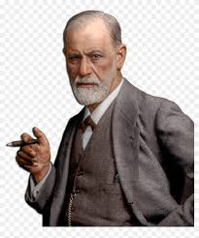
Filosofia e Psicanálise
Sigmund Freud (1856 – 1939).
  Objeto de estudo → Inconsciente.
  Manifestação do ser enquanto ser.
  Método → Sonhos...
  Id – Ego – Superego.
  Sociedade → Resultado do recalque de nossas pulsões.
  Sublimação → Desejos transformados em realização cultural.

Slide 6
(ENEM) “Todas as manhãs quando acordo, experimento um prazer supremo: o de ser Salvador Dalí.”
NÉRET, G. Salvador Dalí. Taschen, 1996.
Assim escreveu o pintor dos “relógios moles” e das “girafas em chamas” em 1931. Esse artista excêntrico deu apoio ao general Franco durante a Guerra Civil Espanhola e, por esse motivo, foi afastado do movimento surrealista por seu líder, André Breton. Dessa forma, Dalí criou seu próprio estilo, baseado na interpretação dos sonhos e nos estudos de Sigmund Freud, denominado “método de interpretação paranoico”. Esse método era constituído por textos visuais que demonstram imagens.
a) do fantástico, impregnado de civismo pelo governo espanhol, em que a busca pela emoção e pela dramaticidade desenvolveram um estilo incomparável.
b) do onírico, que misturava sonho com realidade e inconsciente como um universo único ou pessoal.
c) da linha inflexícel da razão, dando vazão a uma forma de produção despojada no traço, na temática e nas formas vinculadas ao real.
d) do reflexo que, apesar do termo "paranoico", possui sobriedade e elegância advindas de uma técnica de cores discretas e desenhos precisos.
e) da expressão e intensidade entre o consciente e a liberdade, declarando o amor pela forma de conduzir o enredo histórico dos personagens retratados.

Slide 7
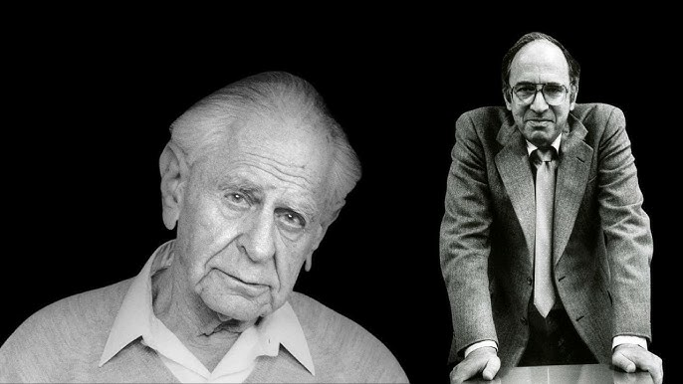
FILOSOFIA DA CIÊNCIA
Karl Popper (1902 – 1994).
  Hipótese científica → Sujeita a refutação;
  Falsificacionismo → Progresso científico;
  O erro é o motor da ciência;
Thomas Kuhn (1922 – 1996).
  Paradigma → Teoria.
  Ciência normal (Acúmulo de dados).
  Anomalia (Crise do paradigma).
  Ciência extraordinária (Novo paradigma).
  Revolução científica.

Slide 8
(ENEM) “As experiências e erros do cientista consistem de hipóteses. Ele as formula em palavras, e muitas vezes por escrito. Pode então tentar encontrar brechas em qualquer uma dessas hipóteses, criticando-a experimentalmente, ajudado por seus colegas cientistas, que ficarão deleitados se puderem encontrar uma brecha nela. Se a hipótese não suportar essas críticas e esses testes pelo menos tão bem quanto suas concorrentes, será eliminada”.
(POPPER, Karl. Conhecimento objetivo. Trad. de Milton Amado. São Paulo: Edusp & Itatiaia, 1975. p. 226.)
Com base no texto e nos conhecimentos sobre ciência e método científico, é correto afirmar:
a) O método científico implica a possibilidade constante de refutações teóricas por meio de experimentos cruciais.
b) A crítica no meio científico significa o fracasso do cientista que formulou hipóteses incorretas.
c) O conflito de hipóteses científicas deve ser resolvido por quem as formulou, sem ajuda de outros cientistas.
d) O método crítico consiste em impedir que as hipóteses científicas tenham brechas.
e) A atitude crítica é um empecilho para o progresso científico.

Slide 9
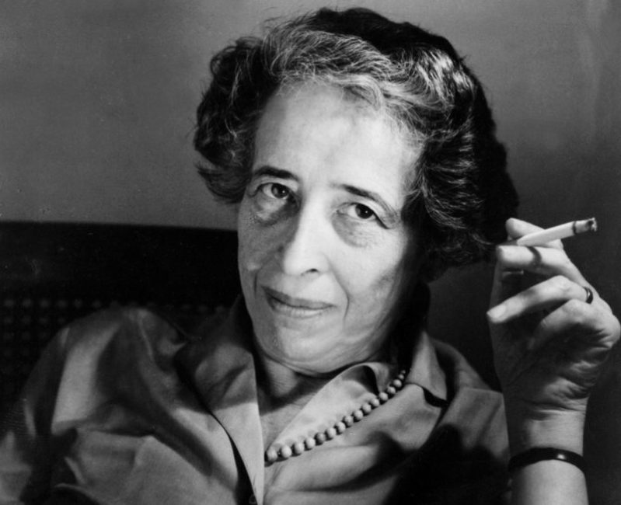
Filosofia e política
Hannah Arendt (1906 – 1975).
  A condição humana;
  Labor → Sobrevivência;
  Trabalho → Criação;
  Ação → Política;
  Política é igual liberdade;

Slide 10
Hannah Arendt, em “A Condição Humana”, aponta que os modos pelos quais os seres humanos se manifestam uns aos outros, não como meros objetos físicos, mas enquanto homens, são:
a) ação e discurso.
b) arte e linguagem.
c) liberdade e expressão.
d) trabalho e discurso.
e) ação e libertinagem.

Slide 11
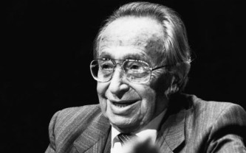
Filosofia e ética
Hans Jonas (1903 – 1993).
  Ética da responsabilidade;
  Princípios da responsabilidade;
  Preocupação com as vidas futuras;
  Avanço tecnológico avassalador;
  Repensar ações;
  Humildade no poder de deter a destruição;

Slide 12
(ENEM) Leia o texto.
“A técnica moderna introduziu ações de uma tal ordem inédita de grandeza, com tais novos objetos e consequências que a moldura ética antiga não consegue mais enquadrá-las. [...]. A presença do homem no mundo era um dado primário e indiscutível de onde partia toda ideia de dever referente à conduta humana: agora, ela própria tornou-se um objeto de dever – isto é, o dever de proteger a premissa básica de todo dever, ou seja, precisamente a presença de meros candidatos a um universo moral no mundo físico do futuro; isso significa, entre outras coisas, conservar este mundo físico de modo que as condições para uma tal presença permaneçam intactas”.
(JONAS, H. O princípio responsabilidade: ensaio de uma ética para civilização tecnológica. Rio de Janeiro: Contraponto; Ed. PUC-Rio, 2006)
Considerando o trecho citado e as reflexões de Hans Jonas sobre o princípio da responsabilidade, é correto afirmar:
A) As premissas das éticas antigas devem ser resgatadas uma vez que permitem repensar a inserção do ser humano na natureza e os impactos da ação humana no planeta.
B) A responsabilidade ética na sociedade atual exige uma perspectiva antropocêntrica a fim de preservar a vida das gerações futuras.
C) A separação entre ser humano e natureza, característica da sociedade moderna, permitiu colocar a natureza como objeto de responsabilidade ética.
D) A ação ética na civilização tecnológica demanda uma responsabilidade coletiva que tome como base as futuras gerações.
E) A ética da responsabilidade desconsidera a dignidade própria da natureza, mas defende o uso moderado dos recursos naturais a fim de preservar as condições materiais de vida das gerações futuras.

Slide 13


Slide 14


